Slide 1
Gwybodaeth/Rhagfynegi
Objectif: dysgu ansoddeiriau y gellir eu defnyddio i ddisgrifio tref.
Y Dasg: ysgrifennu brawddegau byr er mwyn disgrifio tref gan ddefnyddio ansoddeiriau rheolaidd yn ogystal ag ansoddeiriau B.A.G.S.
Peidiwch ag anghofio bod angen gwneud nodiadau drwy gydol y wers. Cofiwch ddethol eich nodiadau yn ofalus!
Fy rhestr siopa
1.
2.
3.
4.

Slide 2
Gwybodaeth/Rhagfynegi
Ydy'r geiriau canlynol yn enwau, yn ferfau neu'n ansoddeiriau?
Sut rydych chi'n gwybod hyn?
joli
haut
vieux
connu
petit
historique
industrielle
grand
touristique
commerciale
bach
mawr
hen
pert/tlws
uchel
adnabyddus
hanesyddol
twristaidd
diwydiannol
masnachol
RHOWCH Y GEIRIAU MEWN PARAU!

Slide 3
Gwybodaeth/Rhagfynegi
Tanlinellwch yr ansoddeiriau yn y paragraff hwn.
Sut rydych chi'n gwybod mai ansoddair ydyw?
J’habite à Cwmbran. C’est une grande ville touristique qui se trouve dans le sud-est du pays de Galles. J’adore ma ville parce qu’il y a beaucoup de choses à faire. C’est industrielle, mais ce n’est pas très touristique. À mon avis c’est une belle ville parce qu’on peut voir des grandes montagnes et des petites fleuves.

Slide 4
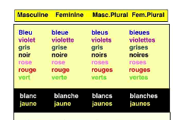
Beth rydych chi'n ei sylwi am hyn?
A oes modd llunio rheol?

Slide 5
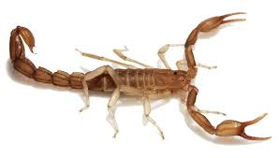
Myfyrio
HANNER FFORDD!!!
Crynhowch reolau’r ansoddeiriau hyd yn hyn!
RHYBUDD!!!! MAE TRO YNG NGHYNFFON Y SLEID NESAF!!!!

Slide 6
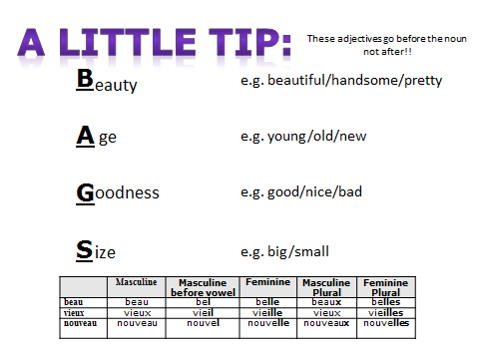

Slide 7
Dealltwriaeth
Cysylltiadau
Ysgrifennwch y paragraff hwn yn eich llyfrau a cheisiwch lenwi'r bylchau gyda’r geiriau coll.
Les adjectifs: Y RHEOLAU!
Mae rhai ansoddeiriau yn dod _____ y ferf ond mae'r mwyafrif yn dod ______ y ferf.
Mae ganddyn nhw _______ gwahanol yn dibynnu ar pa un ai a ydynt yn wrywaidd, yn _____ neu'n _______!

Slide 8
Canfod camgymeriadau!
Mae terfyniad anghywir gan bob un o'r ansoddeiriau rheolaidd hyn.
Allwch chi eu cywiro nhw?
Ma ville est industriel
C’est une ville grande
C’est une ville commercial
Il y a des montagnes petit
Il y a une rivière serpenté
Dealltwriaeth

Slide 9
Cymhwyso gwybodaeth
Les traductions:
** Comment dit-on en Français?
Mae'n dref bert/tlws
Mae'n dref fach, ddiwydiannol
Mae'n bentref pert/tlws
Mae'n dref fawr
e.e. 1. C’est une jolie ville

Slide 10
Myfyrio
Sut gallwch chi helpu eich ffrind i wybod ei fod/bod wedi cyfieithu'r brawddegau yn llwyddiannus?
Dyluniwch restr wirio asesiad cyfoedion, a rhowch y rhestr hon i'ch ffrind. Efallai y bydd angen i chi ail-ddysgu rheolau’r ansoddeiriau yn ystod eich trafodaeth.

